Slide 1
Şubat Ayı İhracat Verileri
Basın Toplantısı
Erzurum - 1 Mart 2015

Slide 2
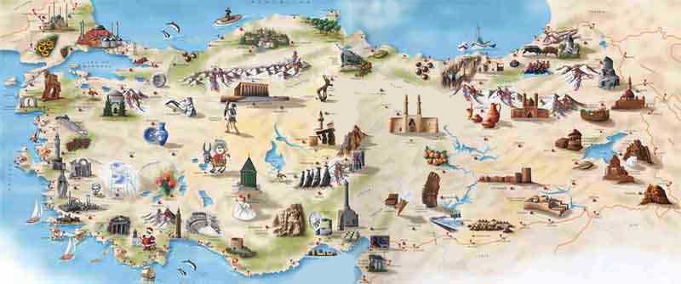
TÜRKİYE İHRACAT MARATONUMUZ DEVAM EDİYOR..
BUGÜNE KADAR 63 FARKLI İLİMİZDE* ve 15 FARKLI İLÇEMİZDE
TOPLAM 121 BASIN TOPLANTISI DÜZENLEDİK
İhracat Basın Açıklaması için Talepte Bulunan İl ve İlçeler
Giresun, Kayseri, Adana, Akçakoca-Düzce,
Yozgat, Konya, Ankara, Aydın, Burdur
* Not: Bazı illerimizde birden fazla sayıda basın toplantısı gerçekleştirilmiştir.

Slide 3
2015 ŞUBAT AYI
İHRACAT RAKAMLARI (’000 $)
 | ŞUBAT
SEKTÖRLER | 2014 | 2015 | Değ. (%) | Pay (15)(%)
I. TARIM | 1.795.434 | 1.664.628 | -7,3 | 15,9
A. BİTKİSEL ÜRÜNLER | 1.265.751 | 1.194.201 | -5,7 | 11,4
B. HAYVANSAL ÜRÜNLER | 185.582 | 167.554 | -9,7 | 1,6
C. AĞAÇ VE ORMAN ÜRÜNLERİ | 344.101 | 302.873 | -12,0 | 2,9
II. SANAYİ | 9.937.765 | 8.548.290 | -14,0 | 81,5
A. TARIMA DAYALI İŞLENMİŞ ÜRÜNLER | 1.037.586 | 874.374 | -15,7 | 8,3
B. KİMYEVİ MADDELER VE MAM. | 1.444.414 | 1.175.736 | -18,6 | 11,2
C. SANAYİ MAMULLERİ | 7.455.765 | 6.498.180 | -12,8 | 61,9
III. MADENCİLİK | 327.056 | 282.004 | -13,8 | 2,7
T O P L A M | 12.060.255 | 10.494.923 | -13,0 | 100,0

Slide 4
2015 ŞUBAT AYI
ANA SEKTÖRLERİN KIRILIMLARI

Slide 5
2015 OCAK-ŞUBAT DÖNEMİ
İHRACAT RAKAMLARI (‘000 $)
 | OCAK – ŞUBAT
SEKTÖRLER | 2014 | 2015 | Değ. (%) | Pay (15)(%)
I. TARIM | 3.722.483 | 3.487.515 | -6,3 | 15,3
A. BİTKİSEL ÜRÜNLER | 2.621.854 | 2.527.405 | -3,6 | 11,1
B. HAYVANSAL ÜRÜNLER | 395.152 | 340.211 | -13,9 | 1,5
C. AĞAÇ VE ORMAN ÜRÜNLERİ | 705.476 | 619.900 | -12,1 | 2,7
II. SANAYİ | 19.586.978 | 17.231.249 | -12,0 | 75,5
A. TARIMA DAYALI İŞLENMİŞ ÜRÜNLER | 2.107.613 | 1.780.960 | -15,5 | 7,8
B. KİMYEVİ MADDELER VE MAM. | 2.838.585 | 2.370.542 | -16,5 | 10,4
C. SANAYİ MAMULLERİ | 14.640.780 | 13.079.746 | -10,7 | 57,3
III. MADENCİLİK | 727.527 | 559.139 | -23,1 | 2,4
T O P L A M (TİM) | 24.036.988 | 21.277.903 | -11,5 | 93,2
İhracatçı Birlikleri Kaydından Muaf İhracat* | 423.323 | 1.547.800 | 265,6 | 6,8
T O P L A M (TÜİK+TİM)* | 24.460.311 | 22.825.703 | -6,7 | 100,0
* Ocak ayı için TÜİK, Ocak-Şubat ayları için sadece TİM mal ihracatı verileri kullanılmıştır.

Slide 6
SON 12 AYLIK DÖNEMDE
İHRACAT RAKAMLARI (‘000 $)
 | SON 12 AYLIK
SEKTÖRLER | 2013/2014 | 2014/2015 | Değ. (%) | Pay (15)(%)
I. TARIM | 21.750.292 | 22.250.169 | 2,3 | 14,4
A. BİTKİSEL ÜRÜNLER | 15.146.250 | 15.596.790 | 3,0 | 10,1
B. HAYVANSAL ÜRÜNLER | 2.063.362 | 2.220.292 | 7,6 | 1,4
C. AĞAÇ VE ORMAN ÜRÜNLERİ | 4.540.680 | 4.433.086 | -2,4 | 2,9
II. SANAYİ | 120.152.508 | 121.714.334 | 1,3 | 78,5
A. TARIMA DAYALI İŞLENMİŞ ÜRÜNLER | 12.729.092 | 12.767.431 | 0,3 | 8,2
B. KİMYEVİ MADDELER VE MAM. | 17.524.309 | 17.315.035 | -1,2 | 11,2
C. SANAYİ MAMULLERİ | 89.899.106 | 91.631.868 | 1,9 | 59,1
III. MADENCİLİK | 4.969.149 | 4.477.227 | -9,9 | 2,9
T O P L A M (TİM) | 146.871.949 | 148.441.730 | 1,1 | 95,8
İhracatçı Birlikleri Kaydından Muaf İhracat* | 5.523.788 | 6.572.316 | 19,0 | 4,2
T O P L A M (TÜİK+TİM)* | 152.395.737 | 155.014.046 | 1,7 | 100,0
* Son 12 aylık dönemde 11 ay için TUİK, son ay için sadece TİM mal ihracatı verileri kullanılmıştır.

Slide 7
2015 – ŞUBAT AYINDA EN FAZLA
İHRACAT YAPAN İLK 5 SEKTÖR (‘000 $)
SIRA | SEKTÖRLER | 2014 | 2015 | DEĞ (%) | PAY (%)
1 | Otomotiv Endüstrisi | 1.832.640 | 1.705.352 | -6,9 | 16,2
2 | Hazırgiyim ve Konfeksiyon | 1.485.368 | 1.267.909 | -14,6 | 12,1
3 | Kimyevi Maddeler ve Mamulleri | 1.444.414 | 1.175.736 | -18,6 | 11,2
4 | Çelik | 1.189.081 | 943.833 | -20,6 | 9,0
5 | Elektrik-Elektronik, Mak.ve Hiz. | 921.008 | 833.312 | -9,5 | 7,9
 | T O P L A M (TİM) | 12.060.255 | 10.494.923 | -13,0 | 100,0

Slide 8
2015 – ŞUBAT AYINDA EN FAZLA
İHRACAT YAPILAN İLK 10 ÜLKE (‘000 $)
 | ÜLKE | 2014 | 2015 | % Değ
1 | ALMANYA | 1.152.174 | 1.015.758 | -11,8
2 | İNGİLTERE | 707.894 | 743.744 | 5,1
3 | IRAK | 1.002.504 | 734.815 | -26,7
4 | A.B.D. | 447.813 | 521.581 | 16,5
5 | İTALYA | 604.805 | 509.770 | -15,7
6 | FRANSA | 526.688 | 459.602 | -12,7
7 | İSPANYA | 347.081 | 396.310 | 14,2
8 | RUSYA | 487.532 | 297.572 | -39,0
9 | S.ARABİSTAN | 246.655 | 289.119 | 17,2
10 | İRAN | 230.757 | 276.596 | 19,9
 | TOPLAM (TİM) | 12.060.255 | 10.494.923 | -13,0

Slide 9
2015 – ŞUBAT AYINDA EN FAZLA
İHRACAT YAPILAN İLK 10 ÜLKE (% Değ.)
8. Rusya
-%39
2. İngiltere %5
1. Almanya -%12
4. ABD
%17
7. İspanya %14
6. Fransa
-%13
3. Irak
-%27
5. İtalya
-%16
10.İran
%20
9. S.Arabistan %17

Slide 10
2015 – ŞUBAT AYINDA EN FAZLA
İHRACAT YAPILAN İLK 5 ÜLKE GRUBU (‘000 $)
SIRA | ÜLKE GRUBU | 2014 | 2015 | DEĞ (%)
1 | AVRUPA BİRLİĞİ ÜLKELERİ | 5.403.039 | 4.798.555 | -11,2
2 | ORTA DOĞU ÜLKELERİ | 2.383.866 | 2.206.039 | -7,5
3 | BAĞIMSIZ DEVLETLER TOPLULUĞU | 1.318.746 | 953.950 | -27,7
4 | AFRİKA ÜLKELERİ | 1.258.250 | 902.327 | -28,3
5 | KUZEY AMERİKA SERBEST TİCARET | 525.959 | 600.101 | 14,1
 | T O P L A M (TİM) | 12.060.255 | 10.494.923 | -13,0

Slide 11
2015 – ŞUBAT AYINDA
EN ÇOK İHRACAT YAPAN İLK 10 İL (‘000 $)
 | İL | 2014 | 2015 | % Değ
1 | İSTANBUL | 5.330.529 | 4.643.199 | -12,9
2 | BURSA | 1.073.943 | 969.582 | -9,7
3 | KOCAELİ | 997.492 | 907.601 | -9,0
4 | İZMİR | 736.644 | 639.194 | -13,2
5 | ANKARA | 615.170 | 506.648 | -17,6
6 | GAZİANTEP | 528.659 | 477.865 | -9,6
7 | MANİSA | 292.062 | 285.027 | -2,4
8 | DENİZLİ | 240.117 | 214.566 | -10,6
9 | SAKARYA | 235.835 | 142.740 | -39,5
10 | KAYSERİ | 149.507 | 131.464 | -12,1
66 | ERZURUM | 2.684 | 1.697 | -36,8
 | TOPLAM (TİM) | 12.060.255 | 10.494.923 | -13,0

Slide 12
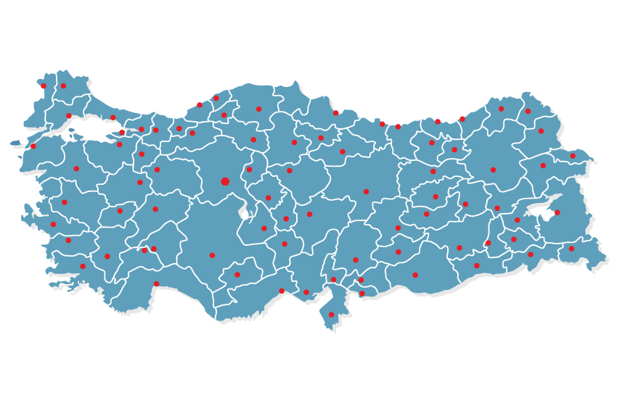
2015 – ŞUBAT AYINDA EN FAZLA
İHRACAT YAPILAN İLK 10 İL (% Değ.)
3. Kocaeli
-%9
1. İstanbul
-%13
9. Sakarya
-%40
2. Bursa
- %10
5. Ankara
-%18
10. Kayseri
-%12
7. Manisa -%2
4. İzmir
-%13
66. Erzurum
-%37
8. Denizli
-%11
6. Gaziantep
-%10

Slide 13
1 Mart 2015 – Erzurum || TİM Şubat Ayı İhracat Verileri
Basın Toplantısı
Basın Toplantısı
Teşekkürler.
www.tim.org.tr | www.timtv.com.tr
twitter.com/turkihracat
facebook.com/IhracatcilarMeclisi

